Slide 1

ПОЗАЈМЉЕНИЦЕ

Slide 2

ХУНГАРИЗМИ
Мађаризми у словенским језицима, посебно у српском језику, нису посебно истраживани.
Постоји, ипак, опште мишљење да број ових позајмљеница у књижевном језику није велики.
Нешто их је више у поједним народним говорима, посебно у насељима са помијешаним српским, хрватским и мађарским становништвом (Војводина ).

Slide 3

Према стилским слојевима којима данас припадају, хунгаризме дијелимо у 4 групе:
регионализми и дијалектизми
архаизми и историзми, који су се користили у језику државне управе и финансија
Хунгаризми, чија се данашња употреба веже углавном уз колоквијални стил
Хунгаризми, који су се усталили у српском стандардном језику

Slide 4


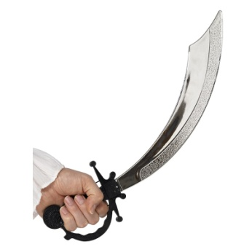
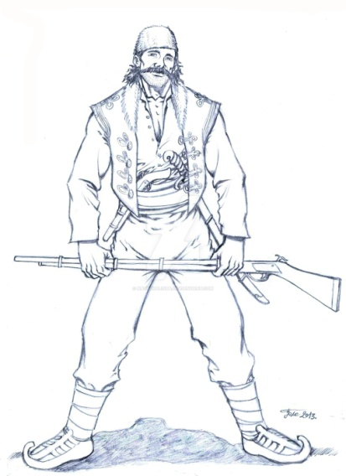
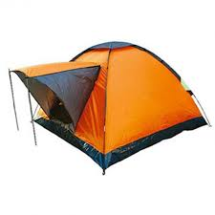
РИЈЕЧИ ПОЗАЈМЉЕНЕ ИЗ
МАЂАРСКОГ ЈЕЗИКА
чопор – стадо, руља, јато
лопов – крадљивац, криминалац
сабља – мач
кочија- кола
бунда- крзнени капут
битанга - лијенштина, пропалица
хајдук – разбојник
соба – просторија
ципела
чизма
роштиљ
шатор и др.

Slide 5
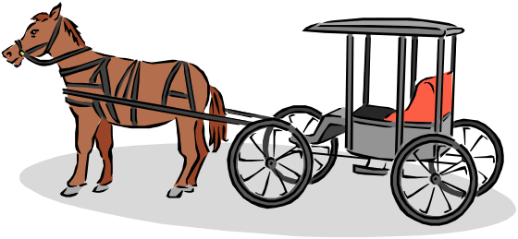
ПРИМЈЕРИ РЕЧЕНИЦА СА 13 ХУНГАРИЗАМА
„Šógor је обукао bûndu, узео ášov и sȁblju па изашао пред gȁzdu у kòčiji.“
„Šogòrica је дотла у sȍbi кухала gȕlaš и пекла palačínke, опасана kèceljom и косе свезане у púnđu, како би што боље угостила његове pajdáše.“

Slide 6
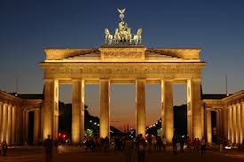

ГЕРМАНИЗМИ
Посебно су карактеристични за језике народа, који су били под влашћу Аустроугарског царства, или под утицајем германске културе.
Најчешћи германизми су: актенташна, ауспух, бина, виклер, кугла, кофер, ролшуе, федер, хаубица, шверц и многе друге.

Slide 7



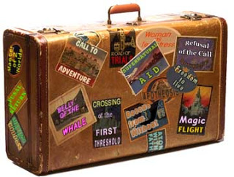
Осим појединачних ријечи ту су и сљедеће конструкције:
-соба за издати под кирију (од немачке конструкције zu +infinitiv); правилно - за издавање.
-доћи к себи (од нем. zu sich kommen) ;
-без да кажем (нем. ohne zu sagen)...правилно –без казивања.
Неке српскохрватске ријечи су створене у духу њемачког језика:
-изгледати (нем. aussehen);
-допасти се (нем. gefallen);
-водопад (нем. Wasserfall) и др.

Slide 8
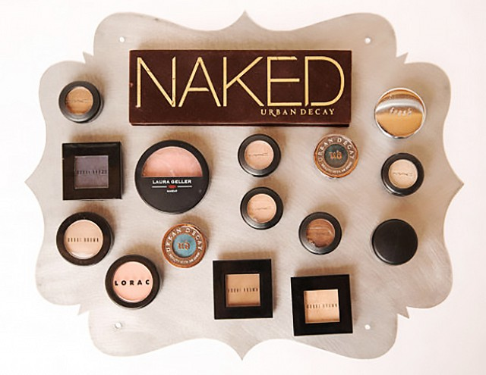
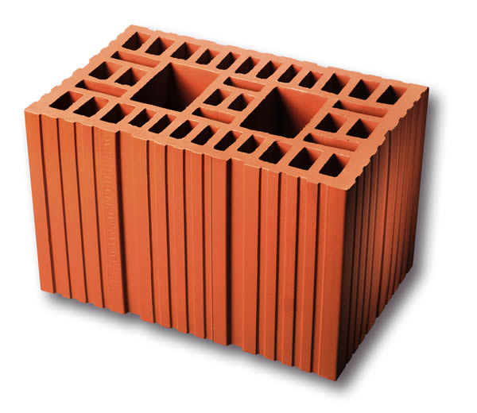
Неки германизми, нпр. „ШМИНКА”, дио су стандардног језика, јер за њих немамо одговарајуће замјене, а неки су прилично чести, нпр. „ЦИГЛА”, али за њих имамо домаће изразе („ОПЕКА”).

Slide 9
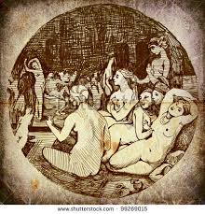
ТУРЦИЗМИ
Наши јужни крајеви тек су 1912. године ослобођени од дугог робовања под Турцима, па је разумљиво што се на овим просторима задржало у говору Срба доста турских лексема или лексема из других источњачких језика, које су овамо дошле посредством турског језика.

Slide 10
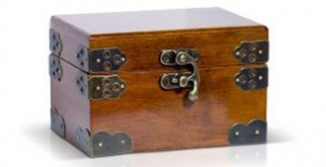
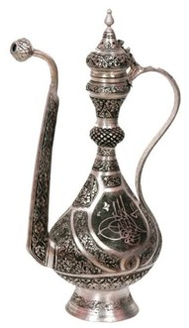
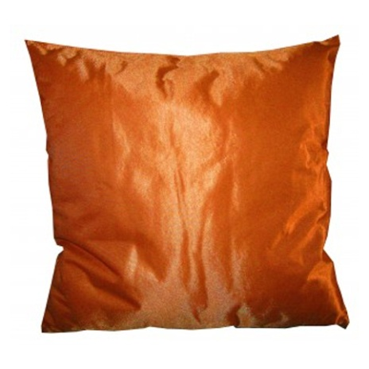
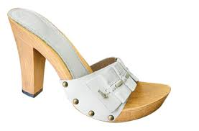
САндук
ибрик
јастук
нануле

Slide 11
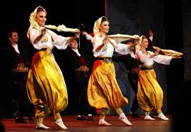
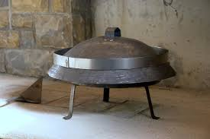
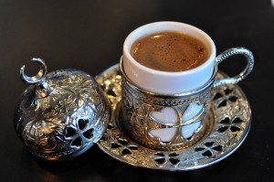
димије
сач
филџан

Slide 12
БОХЕМИЗМИ
Ријечи, које су из чешког или преко чешког ушле у српски језик и постале дио његовог лексичког фонда
Ријечи које се више не доживљавају као стране због добре уклопљености у лексички фонд српског језика
Најчешће су преузимани ради попуњавања појединих наука и области

Slide 13
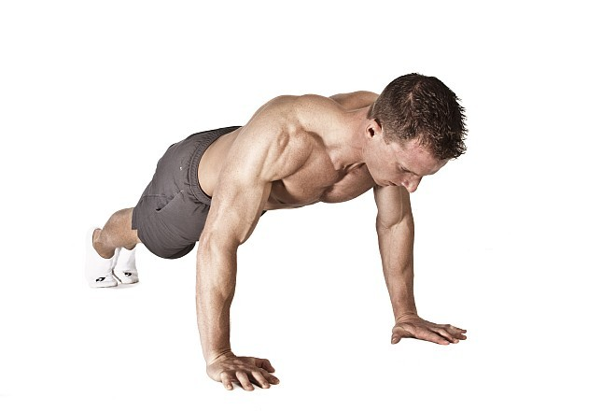
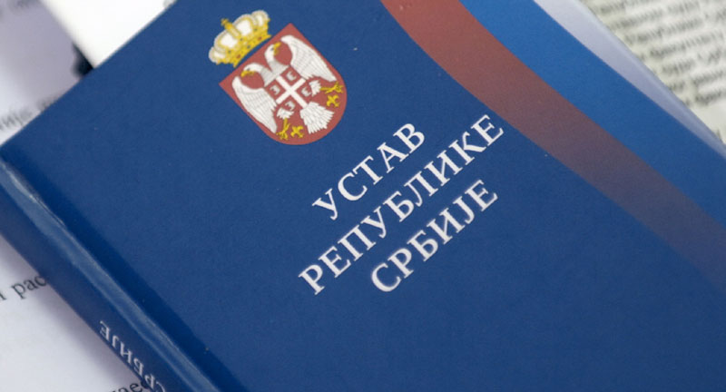


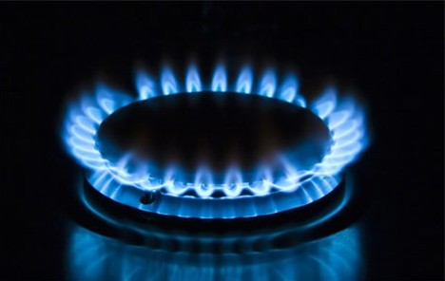
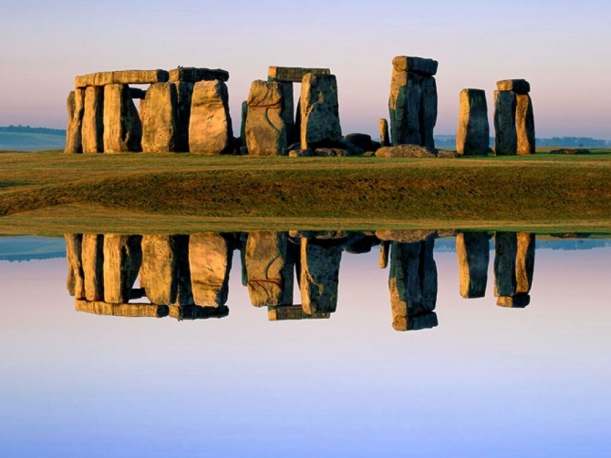
Примјери бохемизама: важан, доставити, учинак, часопис, смјер, поредак, улога, успјех, устав, предност, одраз, збирка, плин, предмет, склек, свјежина, попрсје, појам, подлост, наслов, личити, околност...

Slide 14

Занимљива је лексема робот која долази од, иначе старог славенског израза, работа = тешки, присилни рад (у чешком robota).
Првобитна ријеч за робота, у чешком, била је работник, али је послије њено мјесто заузела ријеч робот.

Slide 15



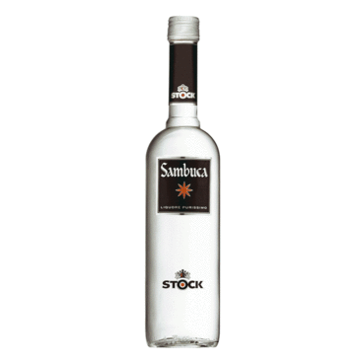
РОМАНИЗМИ
Из латинског: формула, нација, доктор, литература, анексија, амбуланта, арена, институција, кремација, резиденција, донација, лапсус, емоција, меморија, имиграција, император;
Из италијанског: тенор, опера, балкон, фашизам , мафиа, медаља, папарацо, пјаца, кантаутор;
Из шпанског: канибал, хацијенда, цигара;
Из француског: авенија, баналан,булевар, група, жанр, жаргон, каваљер, компот, легитимитет, ликер, масажа, машина;

Slide 16
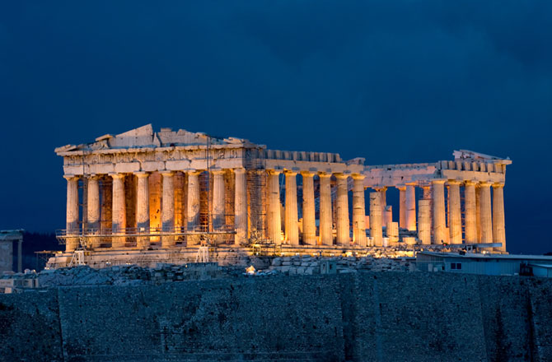
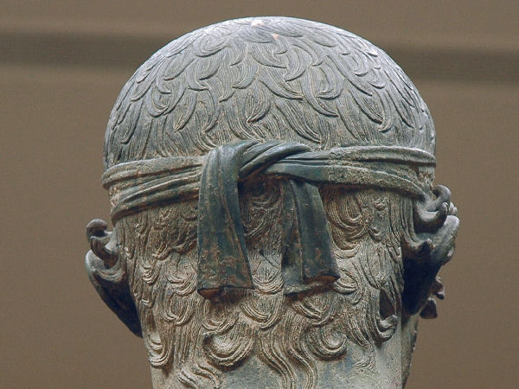
ГРЕЦИЗМИ
дијадема - грчког поријекла- diadeo) плава или бијела трака око чела, коју су, као знак владарског достојанства носили персијски краљеви и грчки цареви; круна; женски украс за главу; владарско достојанство и власт.
агрономија („агрос“ — поље + „номос“ — закон, обичај)
бицикл („бис“ — двоструко + „киклос“ — круг)
хеликоптер („хеликс“ — спирала + „птерон“ — крило),
период („пери“ — око + „ходос“ — пут).

Slide 17
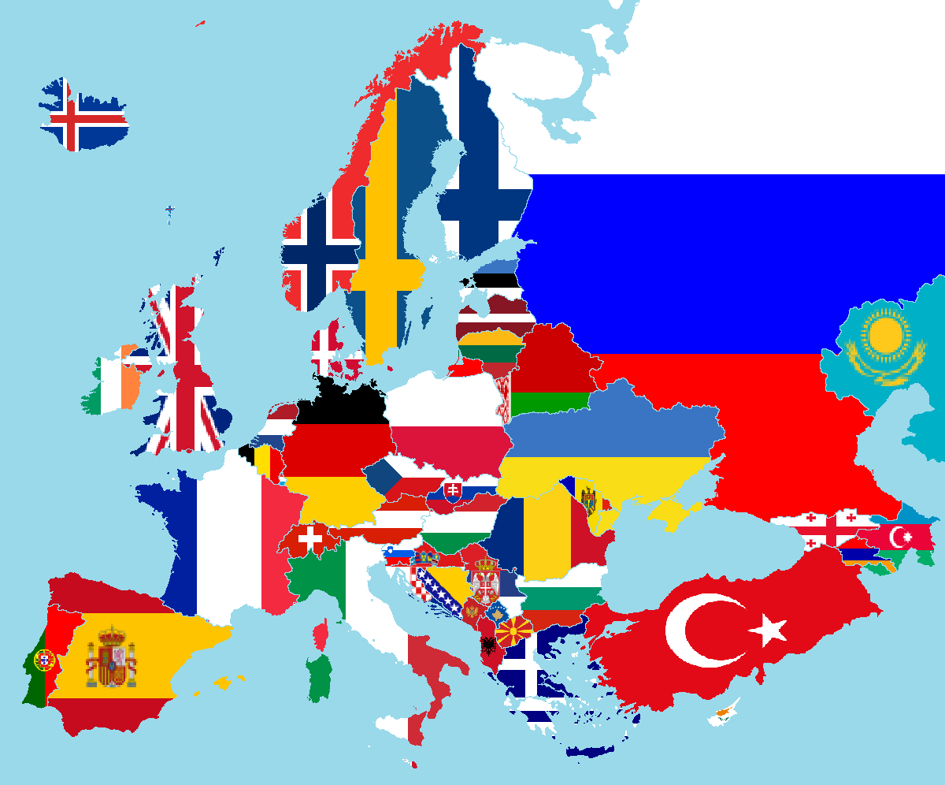
ИНТЕРНАЦИОНАЛИЗМИ
Ријечи латинског и/или грчког поријекла, које су ушле у лексички инвентар свих европских језика.
Неки интернационализми су директне позајмљенице, док су други неокласичне сложенице.
Нпр. комедија, трагедија, драма , атом (директне грчке позајмљенице), кворум, вакуум, дисонанца ( директне латинске позајмљенице); археологија, сконометрија, астронаут, (грчке неокласичне сложенице), социологија, радиоскопија, лимфоцит, ( латинске неокласичне сложенице).

Slide 18
ХВАЛА ЗА ПАЖЊУ!

